Slide 1
Médiá

Slide 2
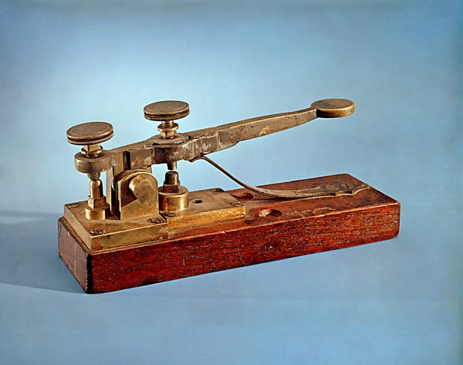
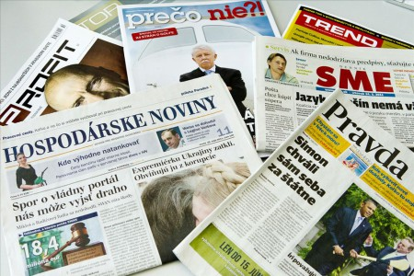
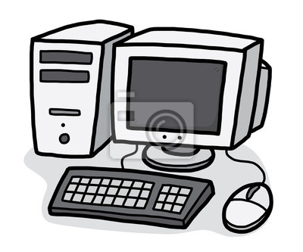
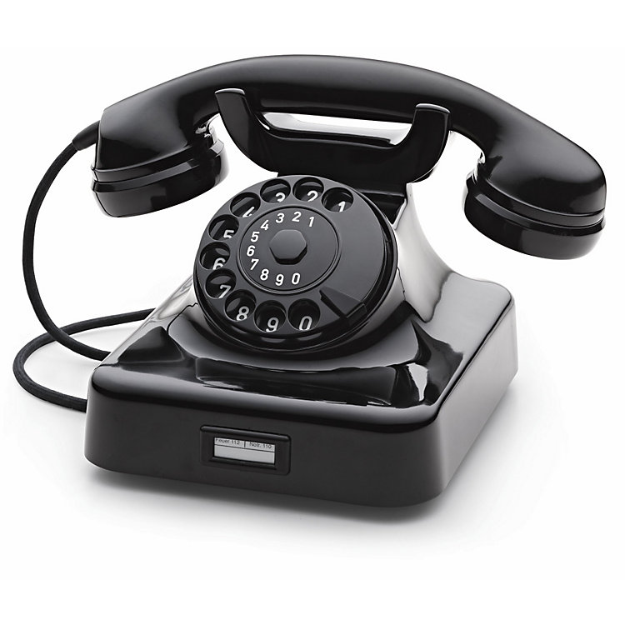
Médiá – prostriedky na šírenie informácií.
Informácia – to, čo sa o nejakej udalosti či veci povie, to, ako sa vec vysvetlí.
Časopisy a noviny
Telegraf
Telefón
Fotografie
Film
Rozhlas a televízia
Počítače a internet

Slide 3
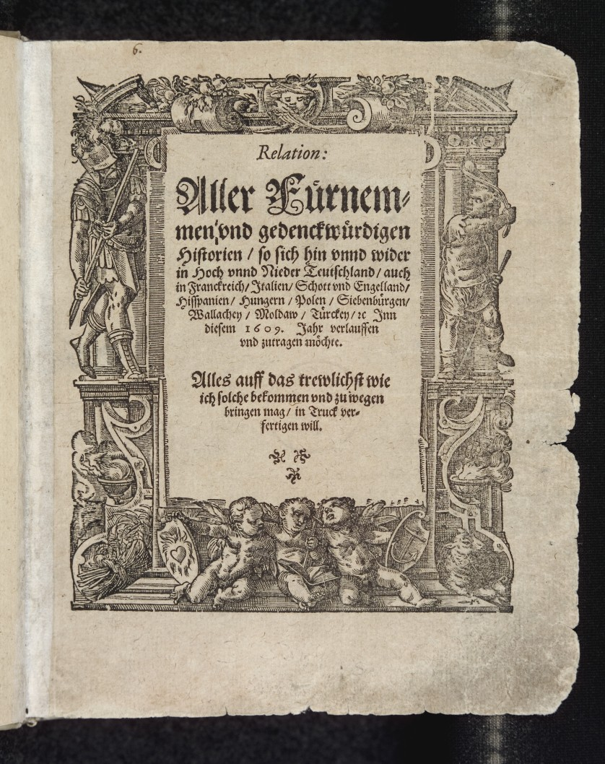
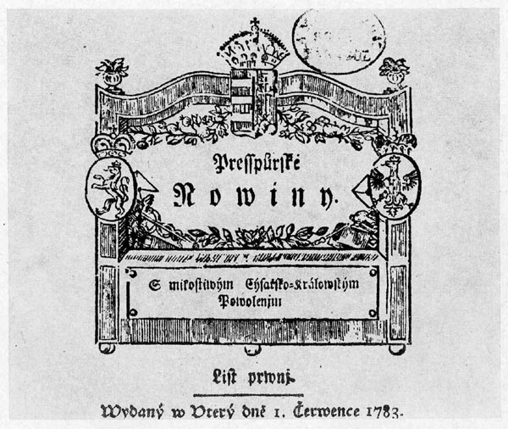
Časopisy a noviny
Prvé noviny vyšli v Štrasburgu (FRA) v roku 1609
Stali sa prvým moderným médiom
Prvé časopisy a noviny vydávali sami kníhtlačiari. Neskôr ich úlohu prevzali novinári.
Pravidelne a rýchlo ich vytlačili a odovzdali ľudom aktuálne kratšie informácie.
Noviny sa ľahšie a rýchlejšie dostanú k väčšiemu počtu ľudí než knihy.
Prešpurské noviny – prvé slovenské noviny

Slide 4
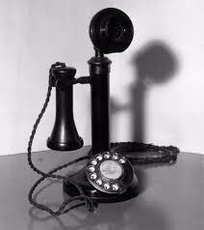
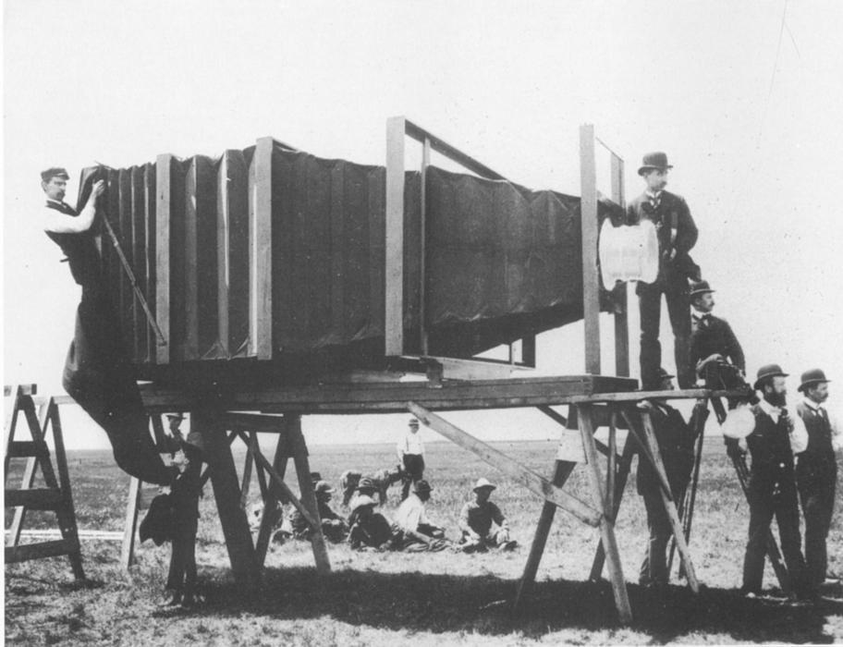
Vynálezy na šírenie informácií
Telegraf, telefón, fotografie a film.
Telefóny, fotografie a filmy používame dodnes, stretávame sa s nimi každý deň.
Telegraf- najskôr ho používali železničiari. Prostredníctvom dohodnutých symbolov (kombinácií bodiek a čiarok) si vzájomne oznamovali údaje o vypravených vlakoch.
Telefón
Prvý fotoaparát
Film

Slide 5
Prvý film na svete bol veľmi krátky. Premietali ho v Paríži..

Slide 6
Prvým slovenským filmom bol Jánošík. Roku 1921 ho na Slovensku v Blatnici nakrútila filmárska skupina amerických Slovákov. Bol bez zvuku.

Slide 7
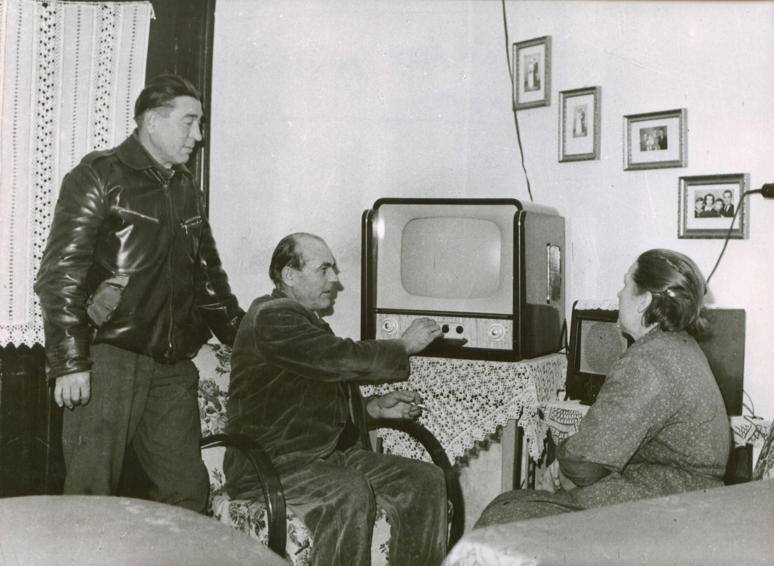
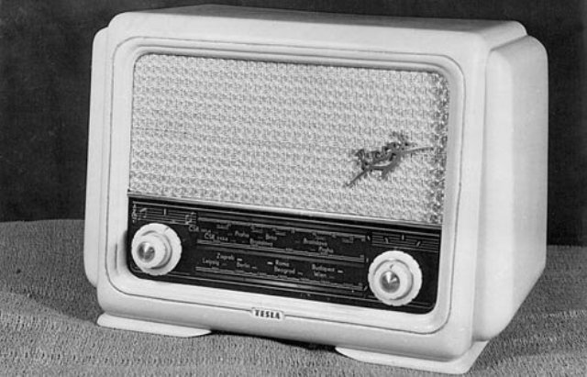
Dvadsiate storočie – doba masových médií
Masové média- prostriedky na šírenie informácií, ktoré majú široký dosah na obrovské množstvo ľudí. Moderné masové médiá sa rýchlo rozšírili.
Najdôležitejšími sa stali rozhlas, televízia a internet.
Rozhlas a televízia sa vo svete objavili v 20. storočí.
Najskôr v bohatých krajinách, keď však ich výroba a predaj zlacneli, rýchlo sa stali populárne po celom svete.
Prvé televízne vysielanie na Slovensku sa začalo v roku 1956.

Slide 8
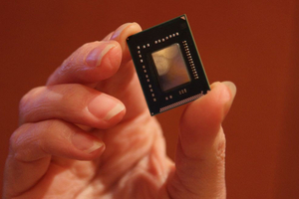
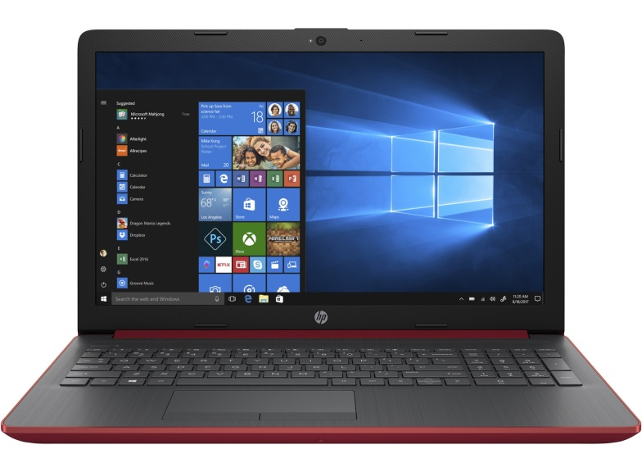
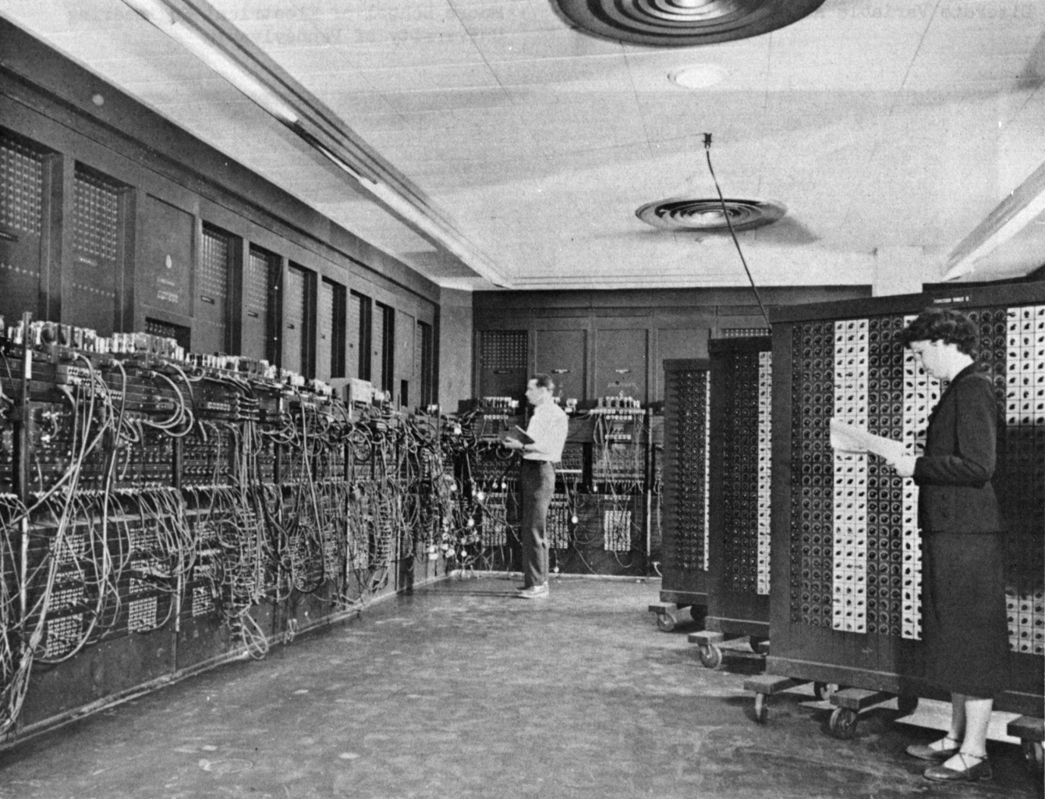
Počítače a internet
Prelom v rýchlom šírení informácií priniesli počítače.
Prvé počítače sa objavili v čase druhej svetovej vojny (pred 70 rokmi).
Keď vynálezcovia objavili čipy, mohli sa vyrábať čoraz menšie počítače.
Internet- celosvetová počítačová sieť vďaka ktorej môžu byť všetky počítače na svete navzájom prepojené.
Jeden z prvých počítačov na svete. Volal sa ENIAC. Jeho program vymysleli a pracovali na ňom ženy.

